Slide 1
École de design
DESS de 2e cycle en
Design d’équipements de transport
8 décembre 2015 L’évaluation
Webinaire du CAPRÈS

Slide 2
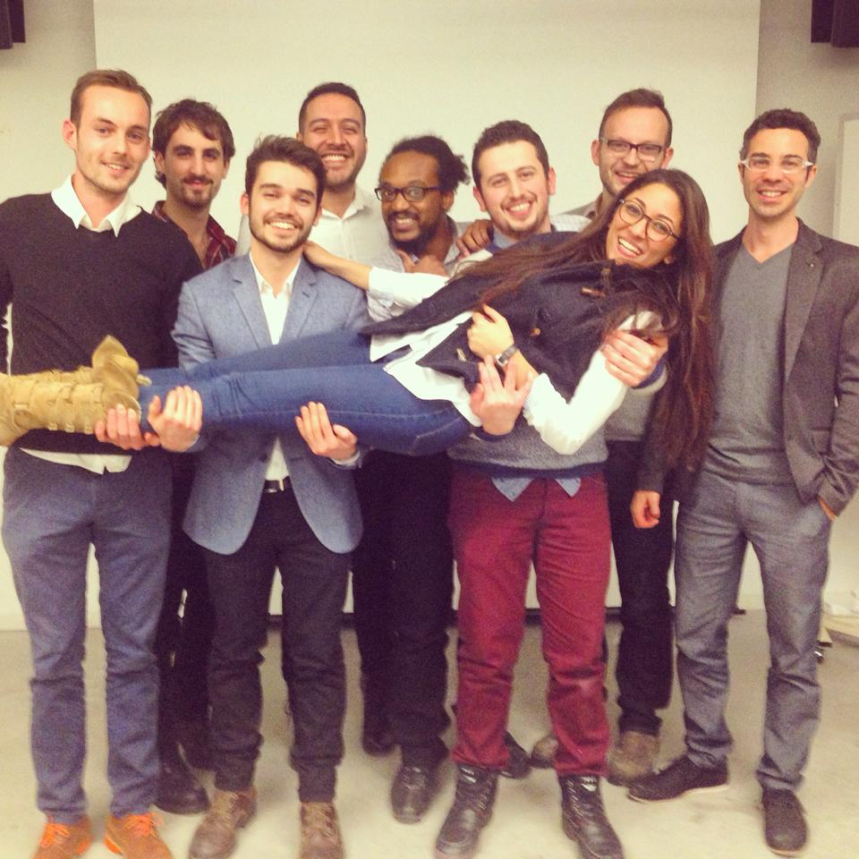
Présentation du cours
DESS 2e cycle en design d’équipements de transport,
École de design de l’UQAM
Cours de méthodologie : approche terrain
11 étudiants - population hétéroclite :
Jeunes du milieu universitaire (5)
Adultes effectuant un retour aux études (6)
Étrangers en intégration (3)
Une seule femme
Un TDA

Slide 3
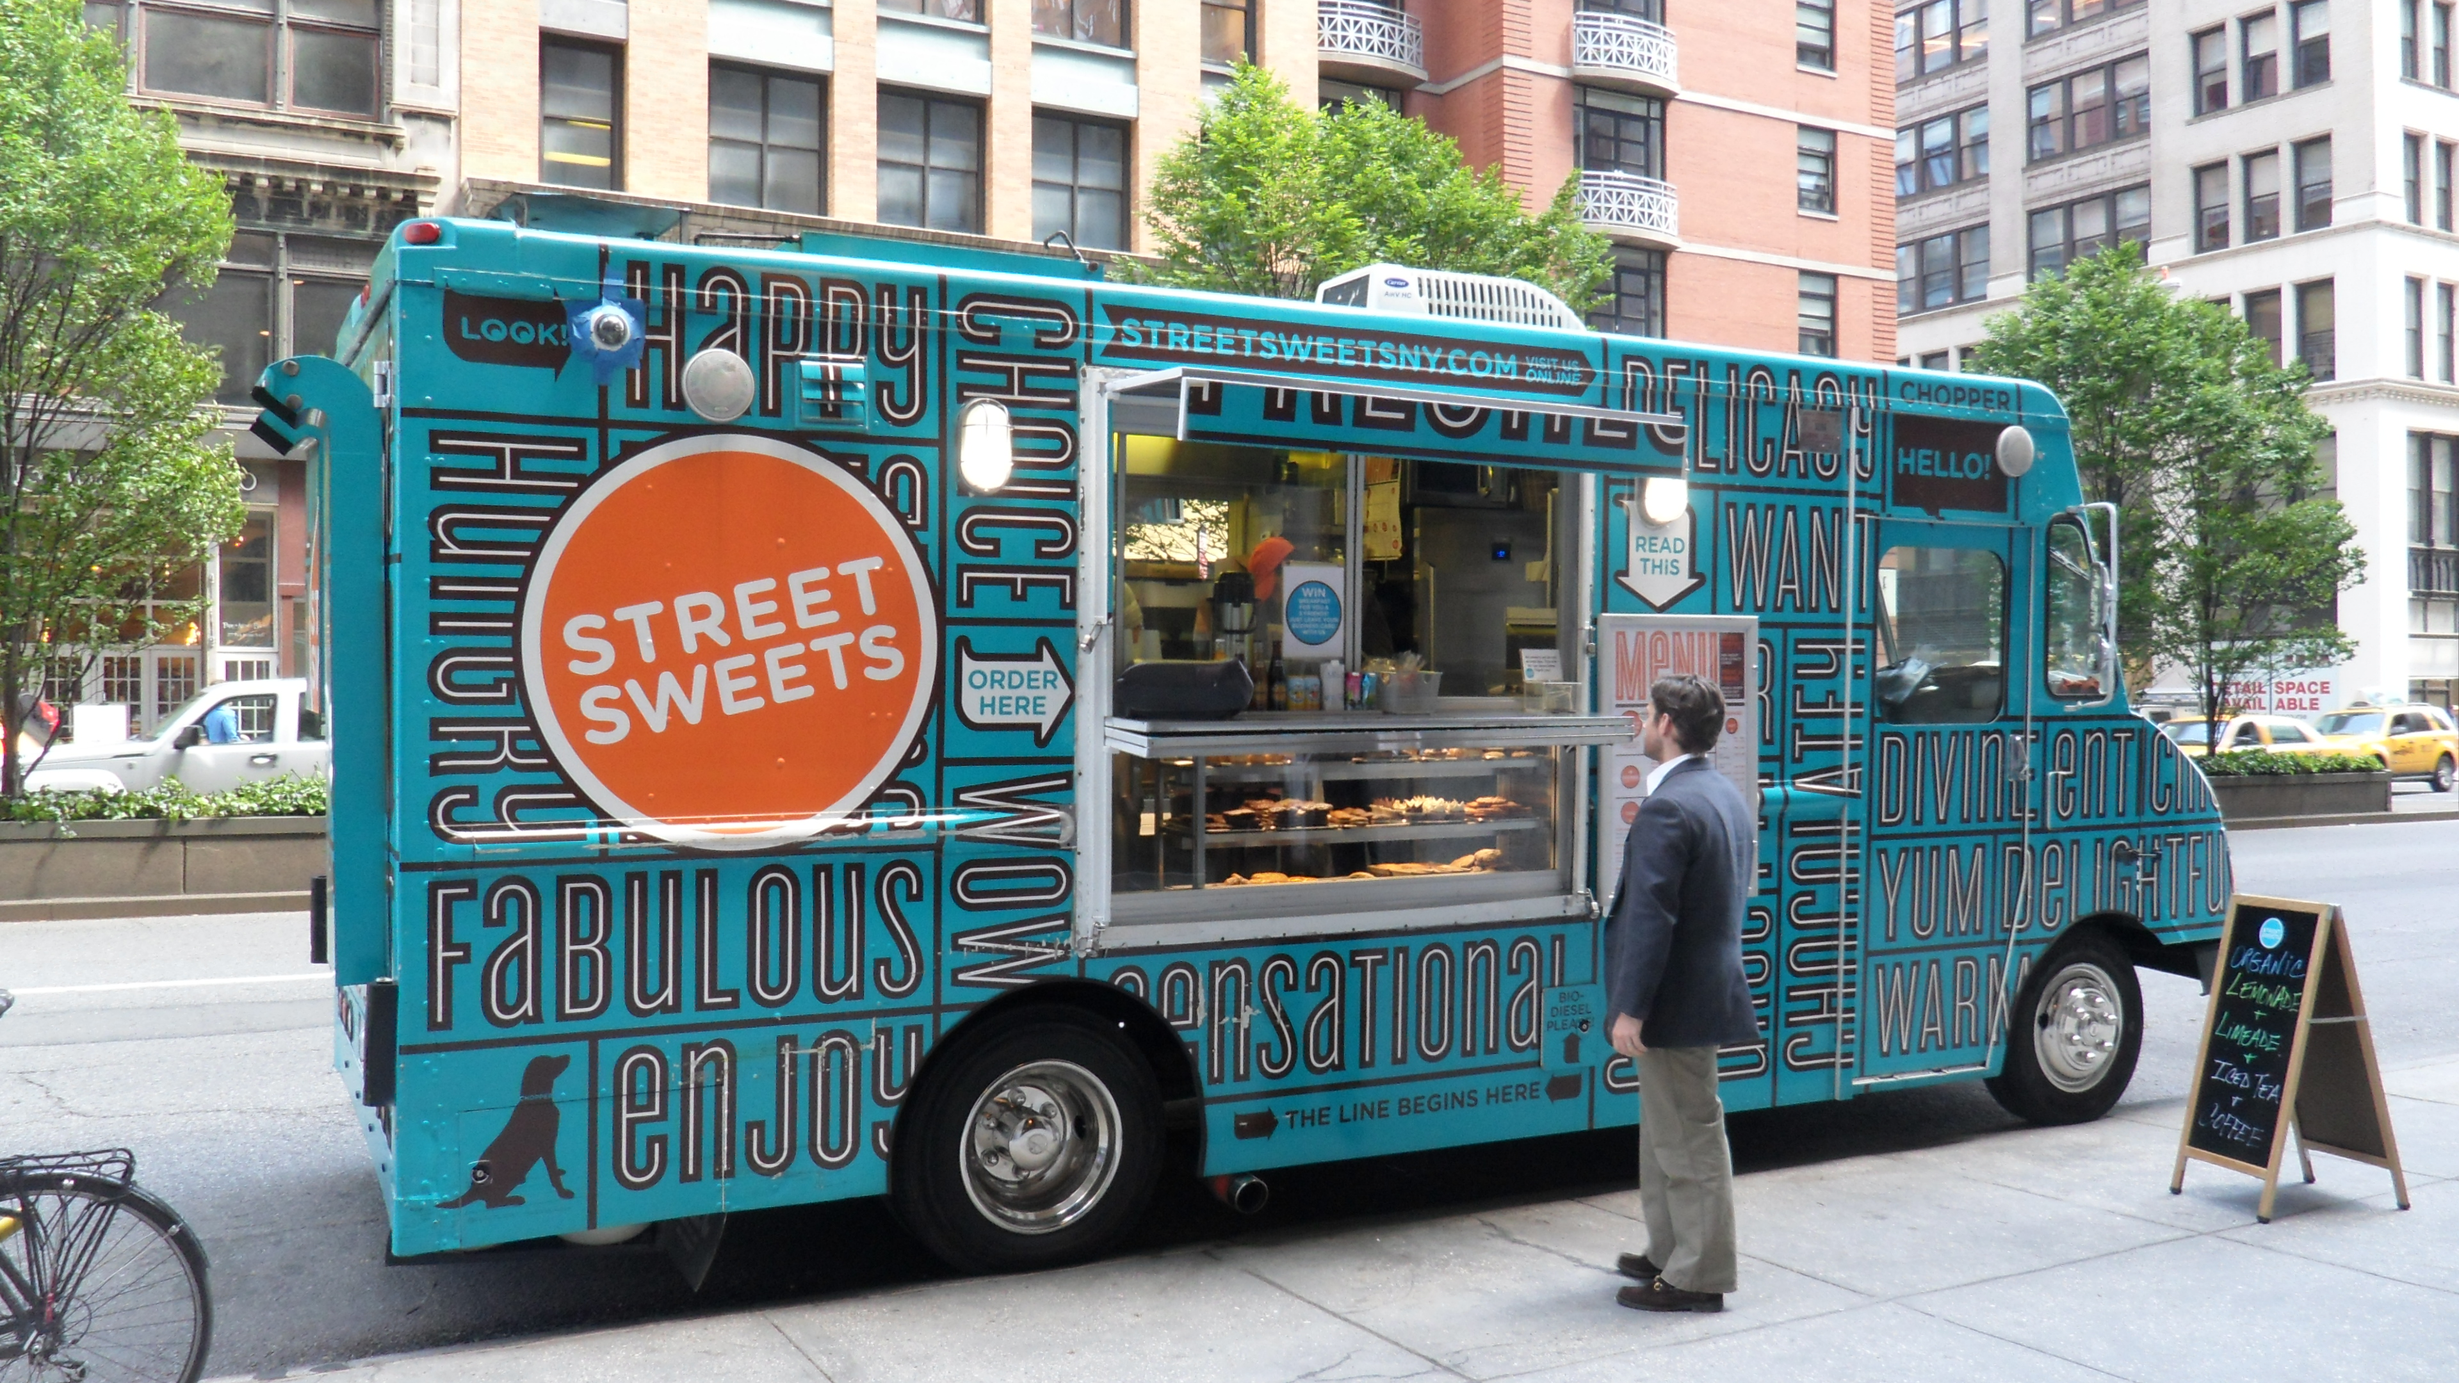
Projet CUA : Préparation de l’évaluation
Notes:
Identification des objectifs et compétences souhaites pour identifier le bon outil d’évaluation

Slide 4
Évaluation du cours : un travail de session
Analyse et conception d’un véhicule de cuisine de rue

Slide 5
Projet CUA : Éléments intégrés pour une évaluation plus CUA
Travail de session découpé en étape
Collaboration avec une demande du milieu
Choix de type de restauration
Parties collectives et individuelles
Temps alloué en classe pour la formation des équipes
Présentation d’un énoncé très précis
Discussions en classe sur les consignes

Slide 6
Projet CUA : Éléments intégrés pour une évaluation plus CUA
Présentation d’exemples antérieurs
Échanges sur les travaux
Discussions en classe et lors de la réalisation des travaux pratiques ;
Corriger dans des délais raisonnables (2 semaines)
Retour sur les corrections (rétroaction)
Plage de temps à l’extérieur du cours pour recevoir les étudiants et répondre à leurs questions
Différents modes d’évaluation

Slide 7
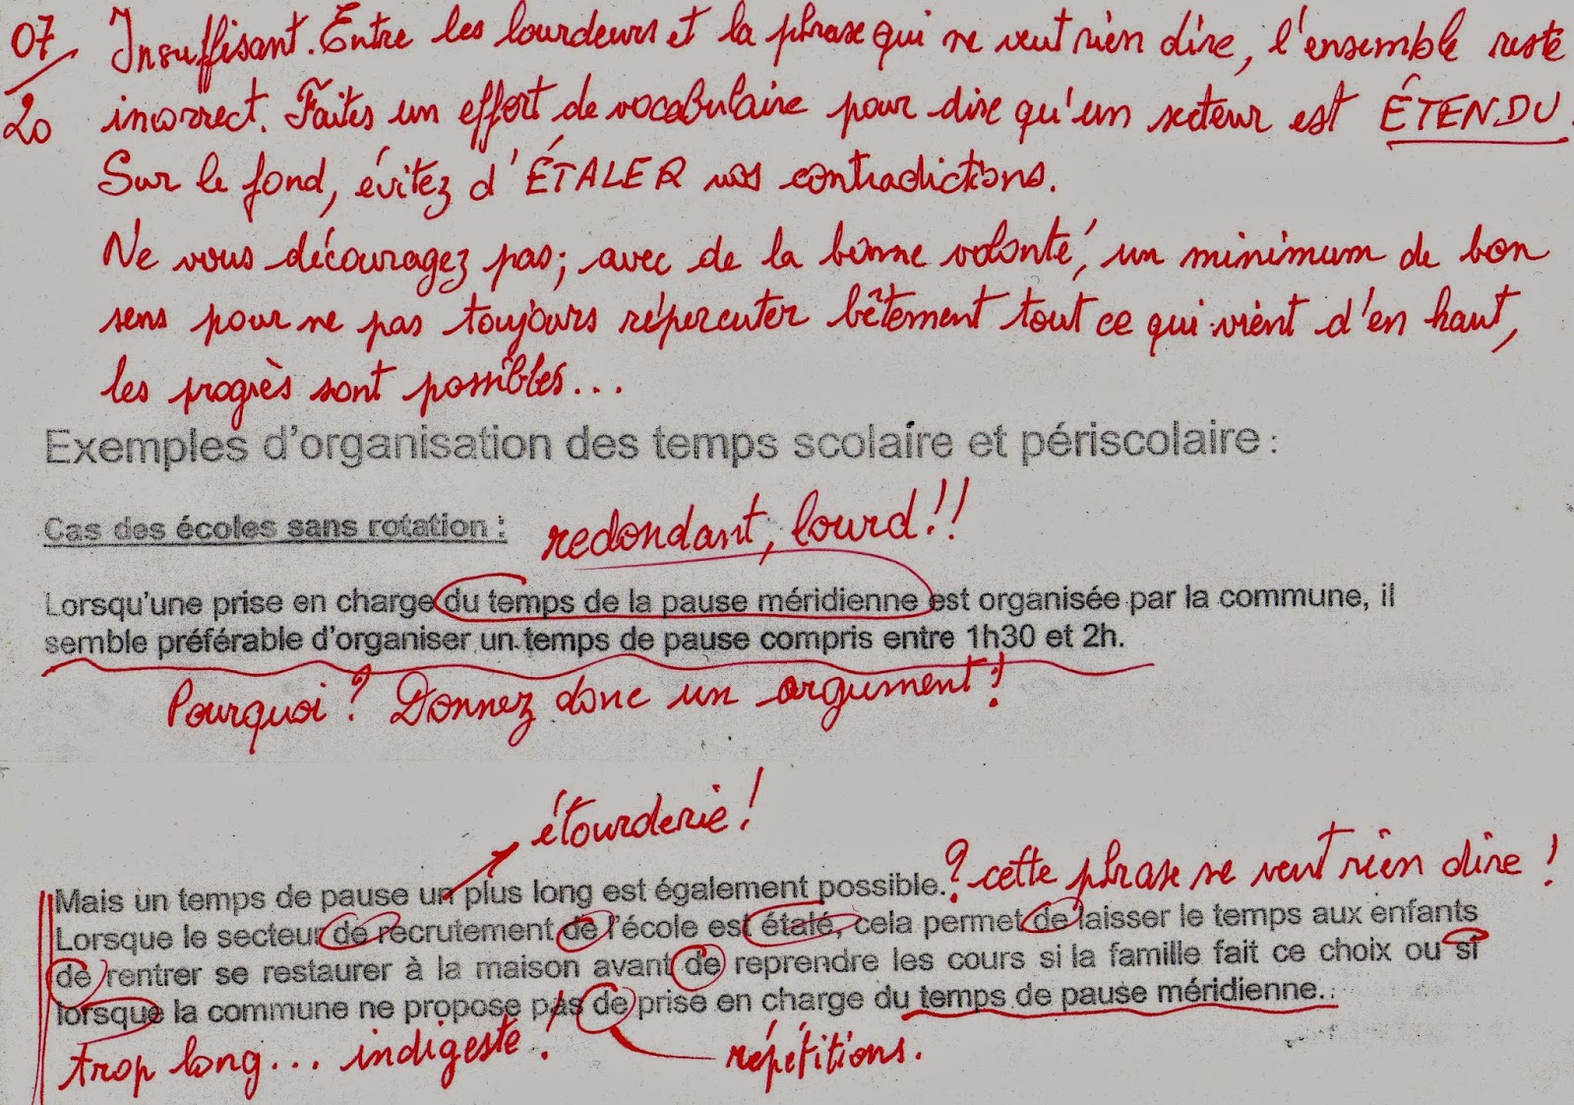
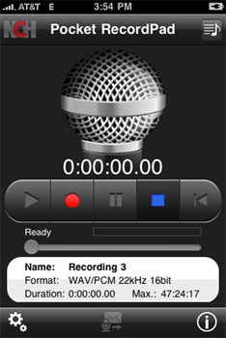
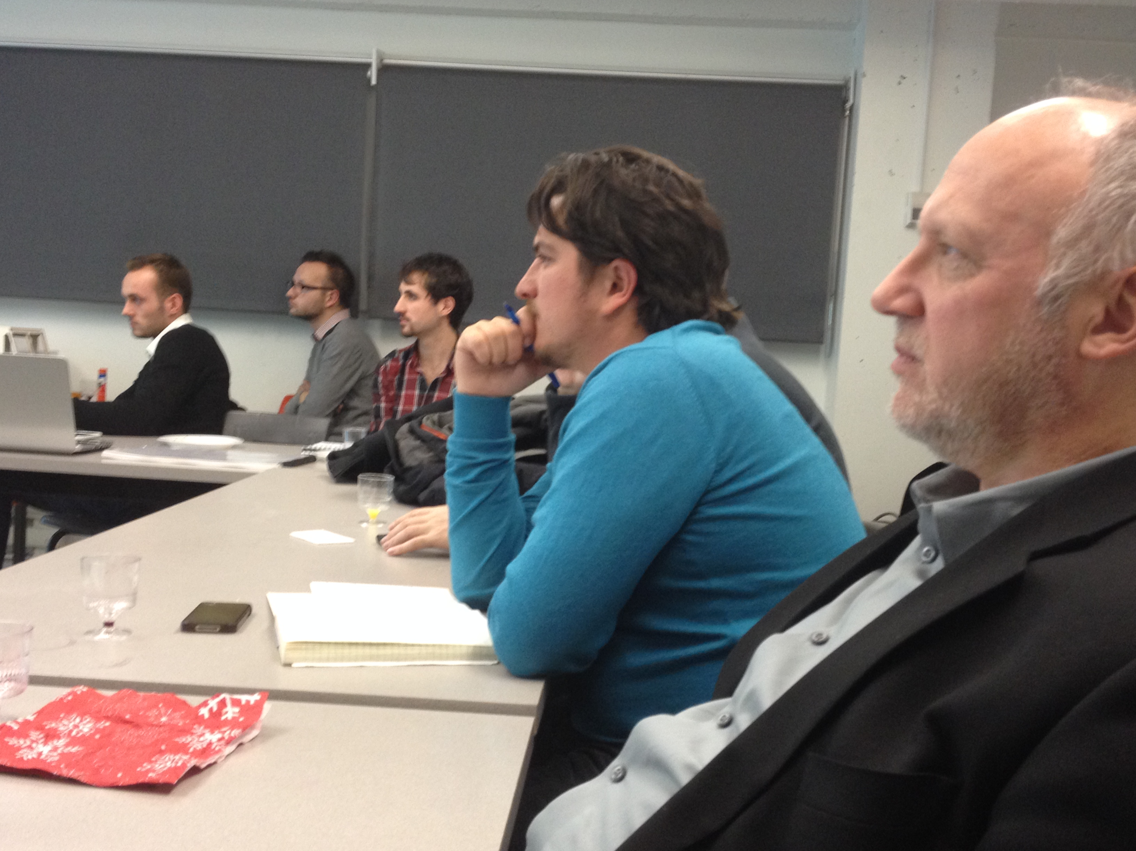
Projet CUA : Trois modes d’évaluation
Commentaires écrits
Commentaires verbaux avec Internet
Commentaires avec jury

Slide 8
Questionnaire sur les évaluations (n = 11)
Classification de la préférence des types d’évaluation selon les participants
Notes:
TSI – Analyse documentaire et critique d’articles
Mode d’évaluation notée : commentaire écrit
TS2 – Analyse de l’existant
Mode d’évaluation notée : commentaire verbal transmis par internet
TS3 – Analyse de l’activité
Mode d’évaluation non notée : commentaire verbal transmis lors de la présentation en classe faite au jury

Slide 9
Questionnaire sur les évaluations (n = 11)

Slide 10
Questionnaire sur les évaluations (n = 11)
Dans une perspective CUA, quelles sont les modalités d’évaluation appliquées en classe ou non qui conviennent le mieux à votre profil d’apprenant.
P2/ P5 / P6 / P8 / : Commentaires écrits préférablement, car ils sont rapidement accessible en tout temps.
P3 / P4 / P5 / P8 / P10 / P11 : Commentaires verbaux avec Internet sont plus efficace et généreux. Pratique de les recevoir directement par e-mail
P1 / P4 / P9 / : Les présentations avec jury mais avec interactions
P5 / P6 / P7 / P9 / P11 : Communication verbale entre le professeur et l’élève (version améliorée des commentaires oraux sur internet), échange instantané, permet aussi de retenir mieux la procédure et de demander des infos complémentaires.

Slide 11
Projet CUA : Constats sur l’évaluation
Travaux de meilleure qualité
Lien avec le milieu est un stimulant et oblige un professionnalisme
Difficulté à concilier la partie individuelle et collective
Rétroaction a engendré plus demandes de suivi
Nouveaux modes d’évaluation audio et vidéo pertinents, mais qui génère des attentes
Évaluations non notées très appréciées

